Slide 1

UAB ModRent
Auto nuoma su šypsena!

Slide 2
NR.1
LIETUVOJE*
* TIKIMĖS TAPTI PO KELERIŲ METŲ ;)

Slide 3
30!
Tiek turėjome klientų per pastaruosius metus!

Slide 4
VERSLO IDĖJA
„UAB Moderent“ – automobilių nuomos įmonė, veikianti pagrindiniuose Lietuvos miestuose, kuri klientams suteikia galimybę nuomotis skirtingų klasių ir tipų automobilius pasirinktą laikotarpį.
Įmonės veikla grindžiama centralizuota informacine sistema, leidžiančia efektyviai valdyti automobilių parką, klientų duomenis, nuomos procesus bei atsiskaitymus.
Sistema užtikrina skaidrų nuomos valdymą, techninės būklės kontrolę ir įvairius atsiskaitymo būdus.

Slide 5
Verslo tikslas
Sukurti patikimą automobilių nuomos sistemą, kuri:
suteiktų klientams patogią, greitą ir saugią automobilio nuomos paslaugą
leistų efektyviai valdyti automobilių parką, jų užimtumą ir techninę būklę
užtikrintų skaidrų nuomos ir mokėjimų procesų valdymą
sumažintų riziką, taikant automatines verslo taisykles (vairavimo stažo, techninės apžiūros kontrolę)
sudarytų galimybę analizuoti nuomos ir finansinius duomenis, siekiant didinti įmonės pajamas

Slide 6
Lentelių paaiškinimas
Vartotojai | Įmonės klientai, kurie nuomoja automobilius. Saugo asmens duomenis, kontaktinę informaciją, vairavimo stažą ir vairuotojo pažymėjimo galiojimą.
Darbuotojai | Įmonės darbuotojai, aptarnaujantys klientus ir administruojantys nuomos procesus.
Vietovės | Automobilių nuomos punktai ir lokacijos (paėmimo bei grąžinimo vietos), leidžiančios valdyti automobilių judėjimą tarp skirtingų miestų.
KebuloTipas | Automobilių kėbulo tipai (sedanas, SUV, hečbekas ir kt.), naudojami automobilių klasifikavimui ir analizei.
AutomobiliuKlases | Automobilių klasės (ekonominė, standartinė, premium) su nustatytais minimalaus vairavimo stažo reikalavimais.
Masinos | Įmonės automobilių parkas. Saugo informaciją apie automobilio modelį, gamintoją, kainą, klasę, kėbulo tipą, būseną ir techninę informaciją.

Slide 7
MasinuNuotraukos | Automobilių vizualinė informacija. Kiekvienam automobiliui priskiriama viena nuotrauka, naudojama sistemos atvaizdavimui.
TechninePrieziura | Automobilių techninės apžiūros ir priežiūros įrašai. Naudojama techninės būklės ir galiojimo kontrolei.
Nuomos | Automobilių nuomos operacijos. Aprašo kliento, automobilio, darbuotojo, nuomos laikotarpio ir vietovių ryšį.
Mokejimai | Finansinės operacijos už nuomas. Saugo mokėjimo sumą, datą ir būdą, leidžia analizuoti pajamas.
Depozitai | Užstatai, renkami prieš nuomą. Leidžia valdyti finansinę riziką.
PapildomosPaslaugos | Papildomos paslaugos (GPS, vaiko kėdutė ir kt.), kurias klientai gali pasirinkti nuomos metu.
NuomosPaslaugos | Tarpinė lentelė, susiejanti nuomas su papildomomis paslaugomis.
VeiksmuZurnalas (Auditas) | Sistemos veiksmų žurnalas. Fiksuoja svarbius įrašų kūrimo ir keitimo veiksmus, užtikrina skaidrumą ir atsekamumą.

Slide 8
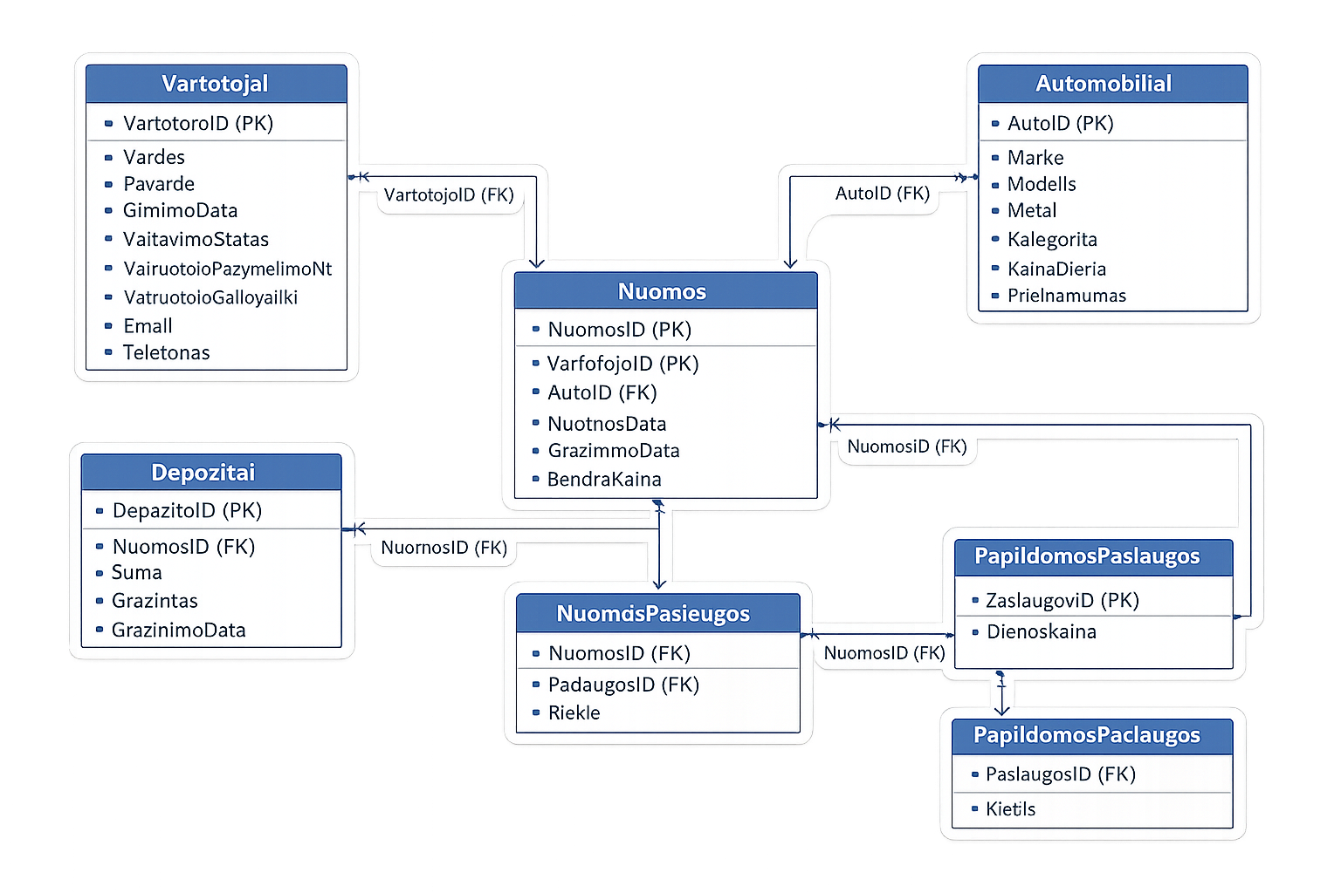
RYŠIŲ SCHEMA

Slide 9
AČIŪ
Turite klausimų?
info@modrent.lt
+370 666 545 630
modrent.ai
Please keep this slide for attribution

